Slide 1
Архітектура та інфраструктура Big Data
Лекція 2
Дисципліна:
«Бізнес-аналітика в умовах Big Data та AI»
Викладач:
к.т.н., доцент кафедри менеджменту, маркетингу та інформаційних технологій
Ганна ДИМОВА

Slide 2

Традиційні бази даних проти Big Data
Традиційні бази даних були основою управління інформацією в бізнесі протягом кількох десятиліть. Перші системи зберігання даних розроблялися для чітко структурованих даних, які можна було представити у вигляді таблиць. Найвідомішим підходом стали реляційні бази даних (RDBMS). У цих системах дані організовуються за допомогою чітко визначеної схеми.
Перевагою такого підходу є строгість та структурованість. Проте саме ця жорстка структурованість стає і найбільшим обмеженням.
Big Data змінили правила гри. Їх поява пов’язана з тим, що сучасний бізнес та суспільство почали генерувати величезні масиви інформації в реальному часі.
Notes:
Традиційні бази даних були основою управління інформацією в бізнесі протягом кількох десятиліть. Перші системи зберігання даних розроблялися для чітко структурованих даних, які можна було представити у вигляді таблиць із рядками та стовпцями. Найвідомішим підходом стали реляційні бази даних (RDBMS), прикладами яких є Oracle, Microsoft SQL Server, MySQL, PostgreSQL. У цих системах дані організовуються за допомогою чітко визначеної схеми: кожна таблиця має стовпці з певними типами даних, а відносини між таблицями задаються первинними і зовнішніми ключами.
Перевагою такого підходу є строгість та структурованість: легко гарантувати цілісність даних, забезпечувати транзакції та виконувати складні запити мовою SQL. Проте саме ця жорстка структурованість стає і найбільшим обмеженням. Коли кількість даних зростає до мільярдів записів, а їхня структура стає різноманітною (наприклад, текстові відгуки, відео, зображення, дані з сенсорів IoT), традиційні БД починають працювати значно повільніше і не завжди здатні масштабуватися.
Big Data змінила правила гри. Її поява пов’язана з тим, що сучасний бізнес та суспільство почали генерувати величезні масиви інформації в реальному часі. Це соціальні мережі, електронна комерція, онлайн-банкінг, мобільні додатки, інтернет речей, супутникові знімки. Наприклад, лише Facebook щодня створює понад 4 петабайти даних — і це інформація у найрізноманітніших форматах: від фотографій до коротких текстових повідомлень.

Slide 3
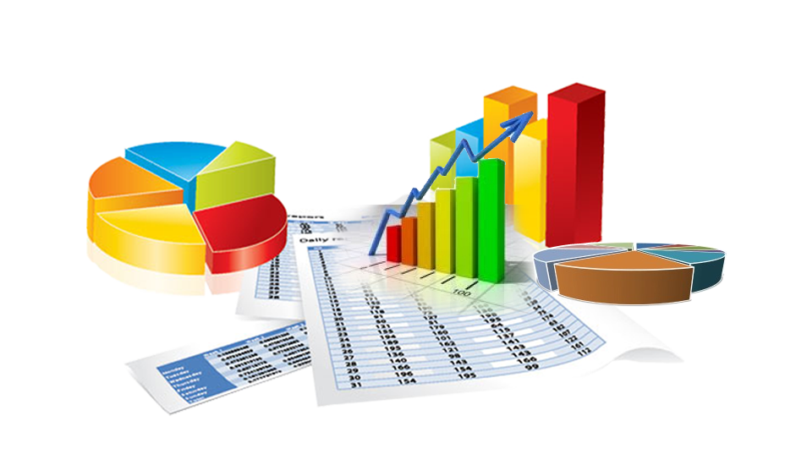
Традиційні бази даних проти Big Data
Традиційні БД працюють добре там, де важлива транзакційність. Це гарантує властивість ACID (атомарність, узгодженість, ізольованість, довговічність), яка є основою реляційних баз. Проте для аналітики великих обсягів даних ACID стає надто «важкою» моделлю, оскільки вона сповільнює обробку.
Big Data-системи орієнтуються на інші принципи. Вони часто дотримуються концепції BASE (Basically Available, Soft state, Eventually consistent), що означає відмову від жорсткої миттєвої узгодженості на користь гнучкості та масштабованості.
Notes:
Традиційні БД працюють добре там, де важлива транзакційність, тобто коли дані повинні змінюватися за суворими правилами. Наприклад, у банку при знятті грошей із картки необхідно, щоб одночасно оновився баланс і відобразилася операція в історії. Це гарантує властивість ACID (атомарність, узгодженість, ізольованість, довговічність), яка є основою реляційних баз. Проте для аналітики великих обсягів даних ACID стає надто «важкою» моделлю, оскільки вона сповільнює обробку.
Big Data-системи орієнтуються на інші принципи. Вони часто дотримуються концепції BASE (Basically Available, Soft state, Eventually consistent), що означає відмову від жорсткої миттєвої узгодженості на користь гнучкості та масштабованості. Іншими словами, дані можуть оновлюватися поступово, і певний час система може відображати «стару» інформацію, проте завдяки цьому вдається забезпечити роботу з мільйонами користувачів одночасно. Прикладом такого підходу є системи NoSQL, що стали фундаментом для Big Data.
Щоб краще зрозуміти різницю, варто подивитися на приклади. Уявімо, що компанія має інтернет-магазин. Якщо вона використовує традиційну БД, то всі транзакції з покупками будуть чітко фіксуватися в SQL-базі. Це гарантує, що дані про оплату чи кількість товару на складі завжди будуть правильними. Проте, якщо компанія захоче проаналізувати кліки користувачів, відслідкувати поведінку відвідувачів у реальному часі чи зберігати величезні каталоги з мільйонами фотографій, традиційна база почне «захлинатися». У цьому випадку застосовуються Big Data-підходи: розподілені файлові системи (наприклад, HDFS), NoSQL-бази (MongoDB, Cassandra), системи потокової обробки (Kafka, Spark).
Ще один приклад — соціальні мережі. Уявімо, що Instagram повинен зберігати та обробляти сотні мільйонів фото і відео щодня, а також вести мільярди коментарів та лайків. Традиційні реляційні БД фізично не витримали б таких навантажень. Саме тому компанія використовує гібридний підхід: транзакційні дані (наприклад, облік користувачів чи фінансові розрахунки) ведуться в класичних SQL-базах, тоді як усі «великі» й різнорідні дані розподіляються по Big Data-інфраструктурі.

Slide 4
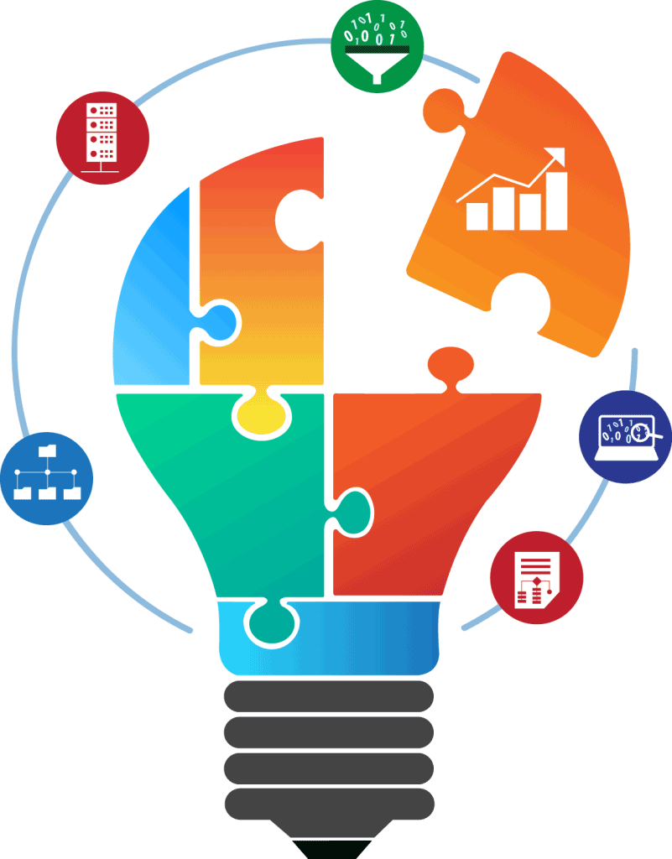
Традиційні бази даних проти Big Data
Головна різниця між традиційними базами даних і Big Data полягає не лише в масштабі, а й у філософії роботи з інформацією. Традиційні бази даних підходять для добре структурованих завдань із жорсткими вимогами до цілісності даних, тоді як Big Data орієнтована на різноманітність, швидкість і масштабованість. У сучасному бізнесі ці дві технології часто доповнюють одна одну: класичні БД забезпечують стабільність і транзакційність, а Big Data-системи — гнучкість та можливість аналізувати дані в обсягах, які раніше здавалися неможливими.
Notes:
Таким чином, головна різниця між традиційними базами даних і Big Data полягає не лише в масштабі, а й у філософії роботи з інформацією. Традиційні бази даних підходять для добре структурованих завдань із жорсткими вимогами до цілісності даних, тоді як Big Data орієнтована на різноманітність, швидкість і масштабованість. У сучасному бізнесі ці дві технології часто доповнюють одна одну: класичні БД забезпечують стабільність і транзакційність, а Big Data-системи — гнучкість та можливість аналізувати дані в обсягах, які раніше здавалися неможливими.

Slide 5
Традиційні бази даних проти Big Data
Критерій | Традиційні бази даних (RDBMS) | Big Data-системи
Обсяг даних | Гігабайти – терабайти | Терабайти – петабайти і більше
Структура | Строга схема, реляційні таблиці | Дані можуть бути структуровані, напівструктуровані, неструктуровані
Гнучкість | Низька: зміна схеми складна | Висока: підтримка JSON, XML, відео, аудіо, логів
Масштабування | Вертикальне (додавання потужності одному серверу) | Горизонтальне (розподіл між багатьма вузлами кластера)
Швидкість обробки | Оптимізована для транзакцій (OLTP) | Оптимізована для масових обчислень та потокових даних
Типові інструменти | Oracle, MySQL, PostgreSQL, MS SQL Server | Hadoop, Spark, NoSQL (MongoDB, Cassandra), Data Lake
Вартість | Висока при масштабуванні, ліцензії та сервери | Еластичні витрати: плата за використання ресурсів (особливо у хмарі)
Приклади використання | Банківські транзакції, бухгалтерський облік, CRM | Соцмережі, e-commerce рекомендації, IoT, маркетингова аналітика
Notes:
На цьому слайді за допомогою таблиці представлене порівняння, яке одразу підкреслює ключові відмінності Традиційних баз даних проти Big Data

Slide 6

Hadoop, Spark, NoSQL (MongoDB, Cassandra)
Розвиток Big Data неможливий без спеціальних інструментів і платформ, які дозволяють зберігати та обробляти дані в масштабах, недосяжних для традиційних баз даних. Найбільш значущими рішеннями, що сформували основу сучасної Big Data-екосистеми, є Hadoop, Spark і системи NoSQL, серед яких особливо відомі MongoDB та Cassandra.
Hadoop з’явився у 2006 році як проєкт із відкритим кодом, створений для того, щоб впоратися з масивами даних, які не піддавалися обробці традиційними інструментами. Основна ідея Hadoop полягає у використанні розподіленої файлової системи (HDFS). Кожен файл розбивається на блоки й дублюється на різних вузлах, що забезпечує відмовостійкість. Для обробки даних Hadoop запропонував підхід MapReduce, коли завдання розділяється на дрібні частини, що виконуються паралельно на різних серверах, після чого результати збираються докупи.
Notes:
Розвиток Big Data неможливий без спеціальних інструментів і платформ, які дозволяють зберігати та обробляти дані в масштабах, недосяжних для традиційних баз даних. Найбільш значущими рішеннями, що сформували основу сучасної Big Data-екосистеми, є Hadoop, Spark і системи NoSQL, серед яких особливо відомі MongoDB та Cassandra.
Hadoop з’явився у 2006 році як проєкт із відкритим кодом, створений для того, щоб впоратися з масивами даних, які не піддавалися обробці традиційними інструментами. Основна ідея Hadoop полягає у використанні розподіленої файлової системи (HDFS), яка дозволяє розміщувати дані на тисячах серверів одночасно. Кожен файл розбивається на блоки й дублюється на різних вузлах, що забезпечує відмовостійкість. Для обробки даних Hadoop запропонував підхід MapReduce, коли завдання розділяється на дрібні частини, що виконуються паралельно на різних серверах, після чого результати збираються докупи. Наприклад, якщо потрібно підрахувати, скільки разів слово «маркетинг» зустрічається в мільярді документів, Hadoop може розподілити ці документи між сотнями машин, кожна з яких рахує свою частину, а потім об’єднати результати. Цей підхід колись був проривом, оскільки дозволив працювати із терабайтами й петабайтами інформації.

Slide 7
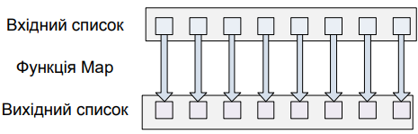
Hadoop, Spark, NoSQL (MongoDB, Cassandra)
MapReduce — програмна модель, призначена для паралельної обробки великих об’ємів даних за рахунок поділу задачі на незалежні частини. Основна ідея підходу — розділити код на:
обчислення і обробку даних;
масштабування, розпаралелення і обробку відмов.
Програма MapReduce складається із функції map та reduce. Функція map ставить у відповідність списку інший список. При цьому сам список не міняється, а створюється новий (рис. 2).
Рисунок 2 - Функція Map
Notes:
MapReduce — програмна модель, призначена для паралельної обробки великих об’ємів даних за рахунок поділу задачі на незалежні частини. Основна ідея підходу — розділити код на:
обчислення і обробку даних;
масштабування, розпаралелення і обробку відмов.
Програма MapReduce складається із функції map та reduce. Функція map ставить у відповідність списку інший список. При цьому сам список не міняється, а створюється новий (рис. 2).

Slide 8
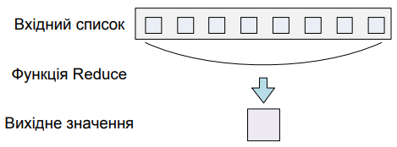
Hadoop, Spark, NoSQL (MongoDB, Cassandra)
Функція Reduce ставить у відповідність списку одне значення, наприклад, функція додавання (рис. 3). Сам список також не міняється.
В MapReduce до вхідного списку послідовно застосовуються функції MapReduce. Списки складаються із пар ключ-значення. Обробка елементів списку з різними ключами функціями Reduce виконується окремо. Для кожного ключа генерується окреме результуюче значення.
Рисунок 3 - Функція Reduce
Notes:
Функція Reduce ставить у відповідність списку одне значення, наприклад, функція додавання (рис. 3). Сам список також не міняється.
В MapReduce до вхідного списку послідовно застосовуються функції MapReduce. Списки складаються із пар ключ-значення. Обробка елементів списку з різними ключами функціями Reduce виконується окремо. Для кожного ключа генерується окреме результуюче значення.

Slide 9
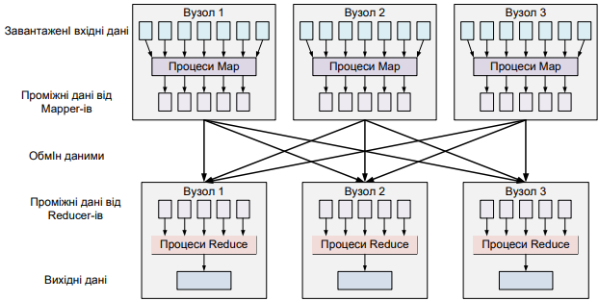
Hadoop, Spark, NoSQL (MongoDB, Cassandra)
Потік даних в MapReduce наступний (рис. 4):
вхідні файли завантажуються в HDFS і розподіляються по вузлам;
на кожному вузлі запускаються вхідні файли (будь-який процес map може опрацьовувати будь-який файл);
процеси map генерують проміжні списки пар ключ-значення;
пари ключ-значення передаються по мережі для обробки Reduce;
усі значення з однаковим ключем передаються одному процесу Reduce;
вихідні дані у вигляді файлів записуються в HDFS.
Рисунок 4 - Потік даних в MapReduce
Notes:
Потік даних в MapReduce наступний (рис. 4):
вхідні файли завантажуються в HDFS і розподіляються по вузлам;
на кожному вузлі запускаються вхідні файли (будь-який процес map може опрацьовувати будь-який файл);
процеси map генерують проміжні списки пар ключ-значення;
пари ключ-значення передаються по мережі для обробки Reduce;
усі значення з однаковим ключем передаються одному процесу Reduce;
вихідні дані у вигляді файлів записуються в HDFS.
Управління потоком даних в MapReduce виконується автоматично, програміст не може змінювати потік даних. Окремі компоненти задачі не обмінюються між собою даними (інакше неможливе автоматичне відновлення після збою). У випадку збою вузла процеси Map і Reduce автоматично перезапускаються на новому вузлі.

Slide 10

Hadoop, Spark, NoSQL (MongoDB, Cassandra)
Apache Spark, розроблений у 2010-х роках, став еволюцією ідей Hadoop, але зробив процеси значно швидшими. Він працює в пам’яті (in-memory computing), що означає, що дані не постійно зчитуються з диску, а зберігаються в оперативній пам’яті, завдяки чому швидкість зростає у десятки разів. Spark підтримує не тільки пакетну обробку, як Hadoop, а й потокову (streaming), що дозволяє аналізувати дані майже в реальному часі.
На практиці обидві технології часто поєднують: Hadoop використовується як сховище (HDFS), а Spark як рушій для швидкого аналізу.
Notes:
Проте Hadoop мав і недоліки: робота з MapReduce була складною, вимагала великої кількості коду, а швидкість обробки не завжди задовольняла бізнес, особливо коли потрібна була аналітика в режимі реального часу. Тут на перший план вийшов Apache Spark. Spark, розроблений у 2010-х роках, став еволюцією ідей Hadoop, але зробив процеси значно швидшими. Він працює в пам’яті (in-memory computing), що означає, що дані не постійно зчитуються з диску, а зберігаються в оперативній пам’яті, завдяки чому швидкість зростає у десятки разів. Spark підтримує не тільки пакетну обробку, як Hadoop, а й потокову (streaming), що дозволяє аналізувати дані майже в реальному часі. Наприклад, фінансова компанія може використовувати Spark для виявлення шахрайських транзакцій у момент їхнього здійснення, або ж маркетинговий відділ може відстежувати реакцію користувачів на рекламну кампанію протягом перших хвилин після запуску.
Якщо Hadoop більше підходить для масового зберігання і традиційної пакетної обробки даних, то Spark забезпечує швидкість, інтерактивність і багатофункціональність. На практиці обидві технології часто поєднують: Hadoop використовується як сховище (HDFS), а Spark як рушій для швидкого аналізу.

Slide 11
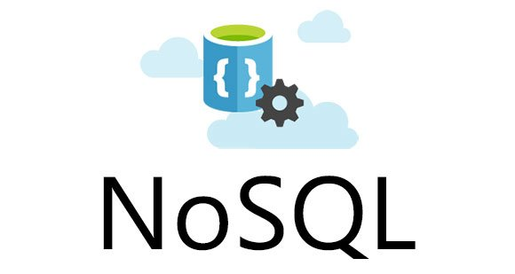
Hadoop, Spark, NoSQL (MongoDB, Cassandra)
Окремий клас рішень для Big Data складають NoSQL-бази даних. Їхня поява пов’язана з тим, що реляційні бази не могли впоратися з динамічною, різнорідною та надто великою інформацією. NoSQL не дотримується жорсткої схеми, властивої SQL-базам, і надає більше гнучкості. Це дозволяє зберігати не тільки таблиці, а й документи, ключі-значення, графи чи стовпцеві структури.
Notes:
Окремий клас рішень для Big Data складають NoSQL-бази даних. Їхня поява пов’язана з тим, що реляційні бази не могли впоратися з динамічною, різнорідною та надто великою інформацією. NoSQL не дотримується жорсткої схеми, властивої SQL-базам, і надає більше гнучкості. Це дозволяє зберігати не тільки таблиці, а й документи, ключі-значення, графи чи стовпцеві структури.
Термін NoSQL було використано Карлом Строззі у 1998 як назву для його СУБД-легковаговика, базі даних з відкритим кодом Strozzi NoSQL, яка хоч і не послуговувалась стандартом Structured Query Language (SQL) інтерфейсу, проте все ще залишалася реляційною. Його СУБД NoSQL відрізняється від загальної концепції баз даних NoSQL за 2009 рік. Строцці вказує на те, що оскільки поточний рух NoSQL "повністю відходить від реляційної моделі, його слід назвати більш відповідним чином «NoREL», що відповідає «No Relational».
Джоан Оскарссон (англ. Johan Oskarsson), розробник Last.fm, наново ввів термін NoSQL на початку 2009 року, коли ним було організовано захід з обговорення розподілених, з відкритим кодом, не реляційних баз даних. Спроба ввести таку назву відповідала неочікуваному зростанню кількості нереляційних, розподілених сховищ даних, включаючи клони з відкритим кодом Bigtable/MapReduce від Google та Dynamo від Amazon. Більшість ранніх NoSQL систем не пробували акцентувати увагу на забезпечення атомарності, узгодженості, ізоляції та довговічності, всупереч усталеній практиці серед реляційних систем управління базами даних.
Мортеза Сарголзай Джаван (англ. Morteza Sargolzaei Javan), дослідник Технологічного університету Аміркабіра, наприкінці 2009 року використовував термін «Багатомірна та гнучка модель для баз даних» з візуалізацією та зразком застосунку. Він зазначив, що такі моделі здатні виконувати нові операції під час розробки або, навіть, під час роботи баз даних.

Slide 12

Hadoop, Spark, NoSQL (MongoDB, Cassandra)
NoSQL — база даних, яка забезпечує механізм зберігання та видобування даних відмінний від підходу таблиць-відношень в реляційних базах даних.
Мотиви цього підходу включають: простоту дизайну схеми БД, значно спрощене горизонтальне масштабування на кластери машин і тонкий контроль над доступністю.
Notes:
NoSQL (зазвичай розшифровується як англ. non SQL або англ. non relational, іноді англ. not only SQL) — база даних, яка забезпечує механізм зберігання та видобування даних відмінний від підходу таблиць-відношень в реляційних базах даних.
Подібні бази даних існували вже в другій половині 1960-х років, але тоді вони ще не здобули гучне ім'я «NoSQL», одержане після сплеску популярності на початку 21-ого століття, що був спричинений потребами Web 2.0 компаній, такими як Facebook, Google, та Amazon.com. NoSQL бази даних все більше і більше використовуються в задачах із застосуванням великих даних та real-time web-застосунках. NoSQL системи також називають «Not only SQL» (англ. not only SQL — не тільки SQL) для підкреслення того, що вони все-таки можуть підтримувати SQL-подібну структуру та мову запитів.
Мотиви цього підходу включають: простоту дизайну схеми БД, значно спрощене горизонтальне масштабування на кластери машин (що є проблемою для реляційних баз даних), і тонкий контроль над доступністю. Структури даних, що використовуються в NoSQL (такі як ключ-значення, сховище з широким стовпчиком, граф, документ) є відмінними від тих, що використовуються за замовчуванням в реляційних базах, що робить тим самим деякі операції над даними значно швидшими на NoSQL. Точна відповідність та доречність використання баз даних NoSQL залежить від задач, котрі вирішуються.
Іноді структури даних, які використовуються в NoSQL базах можуть розглядатись як більш гнучкі, ніж таблиці реляційних моделей.

Slide 13

Hadoop, Spark, NoSQL (MongoDB, Cassandra)
MongoDB є прикладом документно-орієнтованої NoSQL-бази.
MongoDB — документо-орієнтована система управління базами даних (СУБД) з відкритим вихідним кодом, яка не потребує опису схеми таблиць. MongoDB займає нішу між швидкими і масштабованими системами, що оперують даними у форматі ключ/значення, і реляційними СКБД, функціональними і зручними у формуванні запитів.
Вона зберігає дані у форматі JSON-подібних документів, де кожен запис може мати різні поля.
Notes:
MongoDB є прикладом документно-орієнтованої NoSQL-бази.
MongoDB — документо-орієнтована система управління базами даних (СУБД) з відкритим вихідним кодом, яка не потребує опису схеми таблиць. MongoDB займає нішу між швидкими і масштабованими системами, що оперують даними у форматі ключ/значення, і реляційними СКБД, функціональними і зручними у формуванні запитів.
Код MongoDB написаний на мові C++ і поширюється в рамках ліцензії AGPLv3.
MongoDB підтримує зберігання документів в JSON-подібному форматі, має досить гнучку мову для формування запитів, може створювати індекси для різних збережених атрибутів, ефективно забезпечує зберігання великих бінарних об'єктів, підтримує журналювання операцій зі зміни і додавання даних в БД, може працювати відповідно до парадигми Map/Reduce, підтримує реплікацію і побудову відмовостійких конфігурацій. У MongoDB є вбудовані засоби із забезпечення шардінгу (розподіл набору даних по серверах на основі певного ключа), комбінуючи який з реплікацією даних можна побудувати горизонтально масштабований кластер зберігання, в якому відсутня єдина точка відмови (збій будь-якого вузла не позначається на роботі БД), підтримується автоматичне відновлення після збою і перенесення навантаження з вузла, який вийшов з ладу. Розширення кластера або перетворення одного сервера на кластер проводиться без зупинки роботи БД простим додаванням нових машин.
Наприклад, якщо у базі зберігаються дані про користувачів, у одного користувача може бути лише ім’я та email, а в іншого — ще й номер телефону, адреса й перелік останніх покупок. У реляційній базі довелося б створювати складні таблиці й зв’язки, тоді як MongoDB дозволяє легко працювати з таким гнучким набором даних. Вона особливо популярна у веб-додатках, мобільних сервісах і проєктах, де структура даних часто змінюється.

Slide 14

Hadoop, Spark, NoSQL (MongoDB, Cassandra)
Cassandra — це стовпцева (column-oriented) розподілена база, яка була створена у Facebook для обробки величезних обсягів даних з високою швидкістю. Вона забезпечує масштабованість на тисячі серверів без втрати продуктивності. На відміну від MongoDB, яка чудово підходить для зберігання різнорідних документів, Cassandra орієнтована на сценарії з безперервними потоками даних.
Apache Cassandra — вільна та відкрита розподілена з широким стовпчиком noSQL система управління базами даних, яка створена для роботи з високомасштабованими і надійними сховищами величезних масивів даних. Cassandra надає надійну підтримку кластерів, що охоплюють численні датацентри та забезпечує високу доступність даних та працює без точкових відмов з асинхронною нецентралізованою реплікацією даних.
Notes:
Cassandra, у свою чергу, — це стовпцева (column-oriented) розподілена база, яка була створена у Facebook для обробки величезних обсягів даних з високою швидкістю. Вона забезпечує масштабованість на тисячі серверів без втрати продуктивності. На відміну від MongoDB, яка чудово підходить для зберігання різнорідних документів, Cassandra орієнтована на сценарії з безперервними потоками даних. Її використовують, наприклад, у телекомунікаційних компаніях для зберігання мільярдів записів про дзвінки, або у стрімінгових платформах, які мають обробляти величезні обсяги даних про користувачів у реальному часі.
Apache Cassandra — вільна та відкрита розподілена з широким стовпчиком noSQL система керування базами даних, яка створена для роботи з високомасштабованими і надійними сховищами величезних масивів даних. Cassandra надає надійну підтримку кластерів, що охоплюють численні датацентри та забезпечує високу доступність даних та працює без точкових відмов з асинхронною нецентралізованою реплікацією даних, що дозволяє для всіх користувачів виконувати операції з низькою затримкою.
Промислові рішення на базі Cassandra розгорнуті для забезпечення сервісів таких компаній, як Cisco, IBM, Cloudkick, Reddit, Digg, Rackspace і Twitter.
Авінаш Лакшман, один з розробників Dynamo, та Прашант Малік почали розробку Cassandra в надрах Facebook з метою створення потужної функції пошуку. Facebook випустила БД як проєкт з відкритим кодом на Google Code у липні 2008 року. А вже в 2009 році була передана під оруду фонду Apache Software Foundation.[5] У лютому 2010 року була оцінена як проєкт найвищої важливості.
Розробники назвали базу даних на честь міфологічної троянської пророчиці Кассандри з аллюзією на прокляття оракула (англ. Oracle).

Slide 15
Hadoop, Spark, NoSQL (MongoDB, Cassandra)
Приклад: Інтернет-магазин на SQL vs. Hadoop + Spark + NoSQL
🔹 ВАРІАНТ 1: Інтернет-магазин на традиційній SQL-базі
Уявімо, що є середній інтернет-магазин, який продає взуття. Він використовує реляційну базу даних (SQL).
Дані, що зберігаються:
  Таблиця Customers (ім’я, email, адреса, історія покупок)
  Таблиця Orders (номер замовлення, дата, сума, спосіб доставки)
  Таблиця Products (назва товару, ціна, залишок на складі)
Можливості:
  Система чудово працює для тисяч або навіть мільйонів записів.
  SQL-запити легко знаходять, наприклад, «всіх клієнтів, які купили кросівки дорожче 3000 грн».
  Підходить для транзакцій — коли важливо, щоб «кошик» покупця завжди точно відображав залишок на складі.
Обмеження:
  Якщо магазин виросте до десятків мільйонів клієнтів і збиратиме лог-файли з поведінкою користувачів, база почне «захлинатися».
  SQL не зручно обробляти неструктуровані дані (наприклад, фото товарів, коментарі клієнтів у соцмережах).
  Аналітика типу «знайди патерни поведінки користувачів за 2 роки» може виконуватись годинами або навіть днями.
Notes:
Приклад: Інтернет-магазин на SQL vs. Hadoop + Spark + NoSQL
🔹 ВАРІАНТ 1: Інтернет-магазин на традиційній SQL-базі
Уявімо, що є середній інтернет-магазин, який продає взуття.
Він використовує реляційну базу даних (SQL, наприклад MySQL чи PostgreSQL).
Дані, що зберігаються:
Таблиця Customers (ім’я, email, адреса, історія покупок)
Таблиця Orders (номер замовлення, дата, сума, спосіб доставки)
Таблиця Products (назва товару, ціна, залишок на складі)
Можливості:
Система чудово працює для тисяч або навіть мільйонів записів.
SQL-запити легко знаходять, наприклад, «всіх клієнтів, які купили кросівки дорожче 3000 грн».
Підходить для транзакцій — коли важливо, щоб «кошик» покупця завжди точно відображав залишок на складі.
Обмеження:
Якщо магазин виросте до десятків мільйонів клієнтів і збиратиме лог-файли з поведінкою користувачів, база почне «захлинатися».
SQL не зручно обробляти неструктуровані дані (наприклад, фото товарів, коментарі клієнтів у соцмережах).
Аналітика типу «знайди патерни поведінки користувачів за 2 роки» може виконуватись годинами або навіть днями.

Slide 16
Hadoop, Spark, NoSQL (MongoDB, Cassandra)
Приклад: Інтернет-магазин на SQL vs. Hadoop + Spark + NoSQL
🔹 ВАРІАНТ 2: Інтернет-магазин на Hadoop + Spark + NoSQL
Тепер уявімо, що цей самий магазин виріс у міжнародний e-commerce гігант на зразок Rozetka або Amazon.
Щодня надходять мільйони замовлень, мільярди кліків і пошукових запитів, користувачі завантажують фото відгуків, залишають коментарі.
Технології:
  Hadoop HDFS зберігає необмежені масиви даних: історію замовлень, кліки на сайті, дані з мобільного додатку, навіть відео-огляди товарів.
  Spark використовується для швидкої обробки: наприклад, знаходить «гарячі товари дня» в реальному часі.
  NoSQL-бази (MongoDB, Cassandra) зберігають неструктуровану інформацію:
    MongoDB — відгуки користувачів із фото, лайками, тегами.
    Cassandra — швидко записує й читає мільйони транзакцій на різних географічних серверах (щоб український клієнт не чекав відповідь із США).
Можливості:
  Аналітики можуть за кілька хвилин знайти тренди серед петабайтів даних (наприклад, «яке взуття купують у Києві під час дощу»).
  Рекомендаційна система («Вам може сподобатися») працює на основі Spark MLlib, що аналізує поведінку мільйонів користувачів одночасно.
  Магазин може в реальному часі реагувати на зміни: якщо товар раптово стає популярним, система підніме його у пошуку й додасть у рекламу.
Приклад сценарію:
У SQL-магазині ви отримаєте звіт про продажі за вчора.
У Hadoop + Spark + NoSQL-магазині ви отримаєте рекомендацію «купіть парасольку», бо зараз у вашому місті дощ і ви щойно гуглили водонепроникні кросівки.
Notes:
Приклад: Інтернет-магазин на SQL vs. Hadoop + Spark + NoSQL
🔹 ВАРІАНТ 2: Інтернет-магазин на Hadoop + Spark + NoSQL
Тепер уявімо, що цей самий магазин виріс у міжнародний e-commerce гігант на зразок Rozetka або Amazon.
Щодня надходять мільйони замовлень, мільярди кліків і пошукових запитів, користувачі завантажують фото відгуків, залишають коментарі.
Технології:
Hadoop HDFS зберігає необмежені масиви даних: історію замовлень, кліки на сайті, дані з мобільного додатку, навіть відео-огляди товарів.
Spark використовується для швидкої обробки: наприклад, знаходить «гарячі товари дня» в реальному часі.
NoSQL-бази (MongoDB, Cassandra) зберігають неструктуровану інформацію:
MongoDB — відгуки користувачів із фото, лайками, тегами.
Cassandra — швидко записує й читає мільйони транзакцій на різних географічних серверах (щоб український клієнт не чекав відповідь із США).
Можливості:
Аналітики можуть за кілька хвилин знайти тренди серед петабайтів даних (наприклад, «яке взуття купують у Києві під час дощу»).
Рекомендаційна система («Вам може сподобатися») працює на основі Spark MLlib, що аналізує поведінку мільйонів користувачів одночасно.
Магазин може в реальному часі реагувати на зміни: якщо товар раптово стає популярним, система підніме його у пошуку й додасть у рекламу.
Приклад сценарію:
У SQL-магазині ви отримаєте звіт про продажі за вчора.
У Hadoop + Spark + NoSQL-магазині ви отримаєте рекомендацію «купіть парасольку», бо зараз у вашому місті дощ і ви щойно гуглили водонепроникні кросівки.
✅ Таким чином, SQL підходить для стабільних структурованих даних і транзакцій, а Hadoop + Spark + NoSQL — для масштабної, різноманітної та потокової інформації, яка створює конкурентні переваги в e-commerce.

Slide 17
Hadoop, Spark, NoSQL (MongoDB, Cassandra)
Критерій | SQL (RDBMS) | Big Data стек (Hadoop + Spark + NoSQL)
Обсяг даних | Тисячі–мільйони записів | Мільйони–мільярди записів, петабайти
Тип даних | Структуровані таблиці | Структуровані, напівструктуровані, неструктуровані (тексти, фото, відео, логи)
Швидкість обробки | Хороша для транзакцій (OLTP), повільна для великих аналітичних запитів | Висока для пакетної і потокової обробки, аналітика в реальному часі
Масштабування | Вертикальне (потужніший сервер) | Горизонтальне (кластер серверів)
Аналітика та ML | Обмежена, складно працювати з великими наборами даних | Підтримка машинного навчання, прогнозів, рекомендацій у реальному часі
Приклад сценарію | Звіт про продажі за вчора | Рекомендації товарів у реальному часі, аналіз поведінки користувачів, тренди продажів
Приклади технологій | MySQL, PostgreSQL, Oracle | Hadoop, Spark, MongoDB, Cassandra, Kafka
Notes:
Тут показаний приклад схематичної таблиці-порівняння, яка одразу показує ключові відмінності між традиційним SQL-магазином і магазином на Big Data стеку.
Якщо підсумувати, Hadoop створив основу для зберігання та обробки Big Data, Spark забезпечив швидкість і зручність роботи, а NoSQL-бази, такі як MongoDB та Cassandra, надали гнучкі й масштабовані інструменти для роботи з різними типами даних. Усі ці технології не конкурують напряму, а швидше доповнюють одна одну, утворюючи екосистему, яка дозволяє бізнесу працювати з даними будь-якого обсягу, швидкості та формату.

Slide 18
Data Warehouse та Data Lake
У світі бізнес-аналітики одним із ключових питань є те, де і як зберігати дані. Адже від архітектури сховища залежить не лише швидкість доступу, але й глибина аналізу та якість управлінських рішень. Існують два підходи, що визначають сучасну практику:
Data Warehouse (сховище даних) та Data Lake (озеро даних). На перший погляд, вони виконують схожу функцію — обидві системи дозволяють накопичувати інформацію для аналітики. Проте їхня логіка, структура та застосування відрізняються настільки, що фактично вони вирішують різні завдання.
Notes:
У світі бізнес-аналітики одним із ключових питань є те, де і як зберігати дані. Адже від архітектури сховища залежить не лише швидкість доступу, але й глибина аналізу та якість управлінських рішень. Існують два підходи, що визначають сучасну практику: Data Warehouse (сховище даних) та Data Lake (озеро даних). На перший погляд, вони виконують схожу функцію — обидві системи дозволяють накопичувати інформацію для аналітики. Проте їхня логіка, структура та застосування відрізняються настільки, що фактично вони вирішують різні завдання.

Slide 19
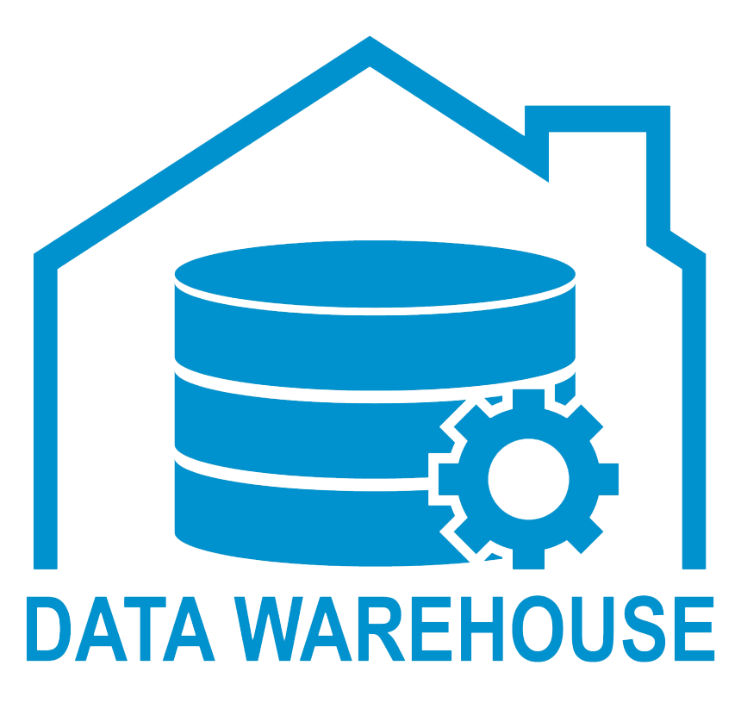
Data Warehouse та Data Lake
Сховище даних (Data Warehouse) історично з’явилося як рішення для консолідації структурованої інформації з різних джерел. Основна його ідея полягає в тому, що дані проходять попередню обробку, очищення та трансформацію ще до потрапляння у сховище. Це означає, що в Data Warehouse зберігаються дані у чітко визначеному форматі.
Важливим елементом Data Warehouse є концепція ETL (Extract – Transform – Load). Спочатку дані витягуються з операційних систем, далі перетворюються у стандартизований формат і лише потім завантажуються у сховище. Завдяки цьому будь-яка інформація у Data Warehouse має високу якість та узгодженість.
Notes:
Data Warehouse виник ще у 1980–1990-х роках як відповідь на потребу компаній систематизувати інформацію з різних джерел і використовувати її для прийняття рішень.
Сховище даних (Data Warehouse) історично з’явилося як рішення для консолідації структурованої інформації з різних джерел. Основна його ідея полягає в тому, що дані проходять попередню обробку, очищення та трансформацію ще до потрапляння у сховище. Це означає, що в Data Warehouse зберігаються дані у чітко визначеному форматі: таблицях, з відомими полями, метаданими та зв’язками. Такий підхід дозволяє швидко отримувати аналітичні звіти та робити бізнес-аналітику. Наприклад, у банківській сфері Data Warehouse може містити історію транзакцій клієнтів, об’єднану з інформацією про їхні профілі та кредитні історії. Це дає змогу банкам аналізувати ризики, створювати фінансові прогнози й будувати персоналізовані пропозиції. Класичний приклад — коли ритейлер збирає дані про продажі з різних магазинів, зводить їх до єдиного формату і зберігає у Data Warehouse. Завдяки цьому менеджер може швидко відповісти на питання: «Які товари продавалися найкраще у Києві минулого місяця?» або «Яка динаміка прибутку у порівнянні з минулим роком?».
Data Warehouse ідеально підходить для класичної бізнес-звітності, коли потрібні чіткі, узгоджені, перевірені дані. Тут важлива не лише швидкість доступу, а й те, щоб дані були єдиним «джерелом правди» (single source of truth). Наприклад, фінансовий департамент компанії може спиратися саме на Data Warehouse, адже кожна цифра у звіті має бути точною і верифікованою.
Важливим елементом Data Warehouse є концепція ETL (Extract – Transform – Load). Спочатку дані витягуються з операційних систем, далі перетворюються у стандартизований формат і лише потім завантажуються у сховище. Завдяки цьому будь-яка інформація у Data Warehouse має високу якість та узгодженість. Такий підхід ідеально підходить для задач стратегічного планування, фінансового аналізу та створення інтегрованих звітів, але він менш гнучкий, якщо потрібно швидко працювати з "сирими" даними або нестандартними форматами.

Slide 20
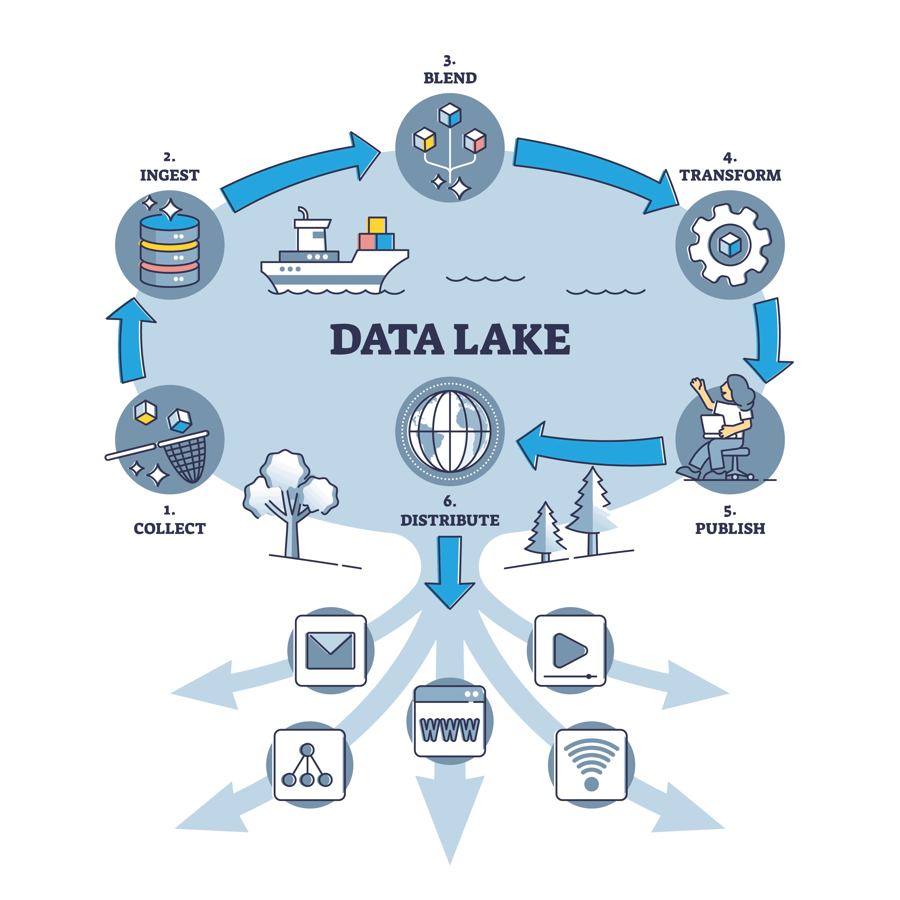
Data Warehouse та Data Lake
Data Lake — це «озеро» для даних у найширшому сенсі. Воно дозволяє зберігати дані в їхньому первісному вигляді, без попередньої обробки. Якщо уявити сховище як бібліотеку, де всі книги впорядковані за темами і каталогізовані, то озеро даних — це радше величезний архів, куди можна скласти будь-що: від чернеток до відеозаписів. У Data Lake може співіснувати все: таблиці з транзакціями, аудіофайли з кол-центрів, кліки користувачів на сайті, GPS-треки чи фото з камер.
Notes:
Разом із тим, із розвитком Big Data з’явилася інша потреба — працювати не тільки зі структурованими даними (як у таблицях), а й з неструктурованими: текстами, відео, аудіо, логами з веб-сайтів, даними IoT. Традиційне сховище даних не могло впоратися з такою різноманітністю, оскільки вимагало попередньої структурування. У відповідь на це виникла концепція Data Lake.
Data Lake — це «озеро» для даних у найширшому сенсі. Воно дозволяє зберігати дані в їхньому первісному вигляді, без попередньої обробки. Якщо уявити сховище як бібліотеку, де всі книги впорядковані за темами і каталогізовані, то озеро даних — це радше величезний архів, куди можна скласти будь-що: від чернеток до відеозаписів. У Data Lake може співіснувати все: таблиці з транзакціями, аудіофайли з кол-центрів, кліки користувачів на сайті, GPS-треки чи фото з камер. Компанії можуть зберігати будь-які дані "про запас", щоб у майбутньому застосувати до них алгоритми машинного навчання, глибинної аналітики чи пошуку закономірностей.
Прикладом може бути компанія з електронної комерції. Вона може збирати у Data Lake історію кліків користувачів на сайті, перегляди товарів, записи дзвінків до служби підтримки, фото від клієнтів, відгуки, а також дані про доставку від логістичних партнерів. Згодом ці дані можна поєднати і використати для прогнозування попиту, аналізу клієнтського досвіду чи створення рекомендаційних систем.
Ключова перевага Data Lake полягає у гнучкості. Дані не обов’язково приводити до єдиного формату одразу. Їх можна залишити «як є», а вже пізніше, коли виникне конкретна бізнес-задача, аналітики чи дата-сайєнтисти визначать, яку структуру надати цим даним. Це дозволяє експериментувати: наприклад, маркетолог може завантажити у Data Lake всю інформацію з соцмереж і потім спробувати побудувати модель прогнозування настроїв клієнтів.
Важливим прикладом використання Data Lake є компанія Netflix. Вона накопичує величезні обсяги даних про перегляди фільмів, пошукові запити, вподобання користувачів, які потім аналізуються для персоналізації рекомендацій. Жодна традиційна база даних не могла б умістити такий обсяг різнорідної інформації в єдиному структурованому вигляді. Натомість Data Lake дозволяє зберігати дані у «сирому» форматі, а для конкретних завдань виділяти частини й уже над ними проводити аналіз.
З іншого боку, Data Lake має і ризики. Якщо у нього безсистемно завантажувати всі дані без стратегії, воно може перетворитися на так зване «data swamp» — болото даних, де нічого неможливо знайти. Тому важливою умовою є наявність метаданих, індексів і правил організації.

Slide 21
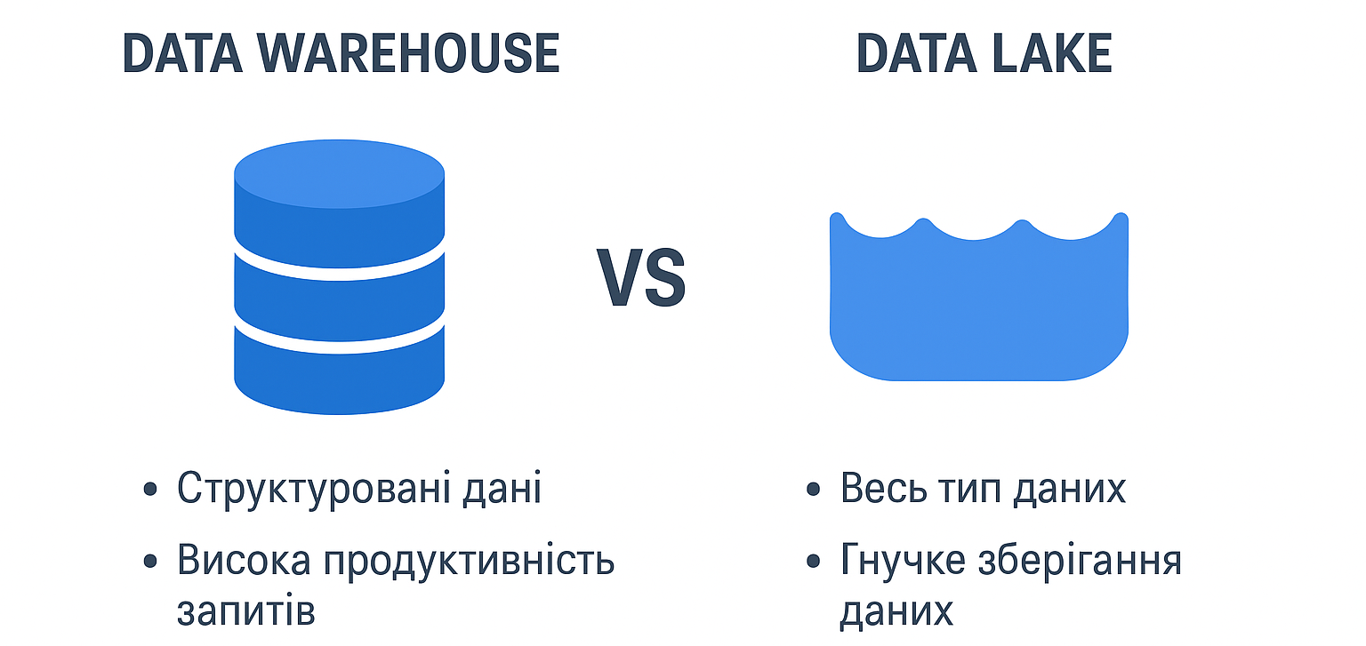
Data Warehouse та Data Lake
Ключова відмінність між Data Warehouse і Data Lake полягає у способі обробки даних. Якщо у випадку сховища йдеться про підхід schema-on-write, то озеро даних використовує підхід schema-on-read. Це дає Data Lake значно більшу гнучкість, але водночас створює виклик — необхідність мати потужні інструменти для пошуку та обробки інформації серед "хаосу" даних.
У практиці сучасного бізнесу обидва підходи зазвичай не протиставляються, а комбінуються. Організації можуть зберігати
"сирі" дані у Data Lake, а після попередньої
обробки та структурування переносити їх у
Data Warehouse для подальшого використання
в аналітиці.
Notes:
Різниця між Data Warehouse та Data Lake зводиться до підходу. Warehouse — це строгий, впорядкований простір для даних, готових до аналітики й звітності. Lake — це більш вільне, масштабоване середовище для зберігання різнорідної інформації у необробленому вигляді.
Ключова відмінність між Data Warehouse і Data Lake полягає у способі обробки даних. Якщо у випадку сховища йдеться про підхід schema-on-write (структура визначається перед записом), то озеро даних використовує підхід schema-on-read (структура накладається лише тоді, коли дані зчитуються для конкретного завдання). Це дає Data Lake значно більшу гнучкість, але водночас створює виклик — необхідність мати потужні інструменти для пошуку та обробки інформації серед "хаосу" даних.
У практиці сучасного бізнесу обидва підходи зазвичай не протиставляються, а комбінуються. Організації можуть зберігати "сирі" дані у Data Lake, а після попередньої обробки та структурування переносити їх у Data Warehouse для подальшого використання в аналітиці. Наприклад, виробниче підприємство може отримувати дані з датчиків обладнання у Data Lake, аналізувати їх за допомогою алгоритмів машинного навчання, а результати цього аналізу — уже у вигляді таблиць та агрегованих показників — зберігати у Data Warehouse для стратегічного планування та управлінської звітності.
Ще приклад, у банку всі дзвінки з кол-центру, записи чатів із клієнтами й транзакційні журнали можуть потрапляти у Data Lake. Але для звіту перед НБУ формується Data Warehouse, де залишаються лише структуровані дані про фінансові операції. Завдяки такій комбінації банк може одночасно і задовольняти вимоги регуляторів, і проводити гнучку аналітику клієнтської поведінки.
Таким чином, Data Warehouse і Data Lake є взаємодоповнюючими елементами інфраструктури Big Data. Перше забезпечує структурованість і точність для бізнес-аналітики, друге — масштабність і гнучкість для інновацій та досліджень. Разом вони формують основу для сучасних систем управління даними, дозволяючи організаціям ефективно поєднувати традиційний аналіз і новітні методи штучного інтелекту.

Slide 22
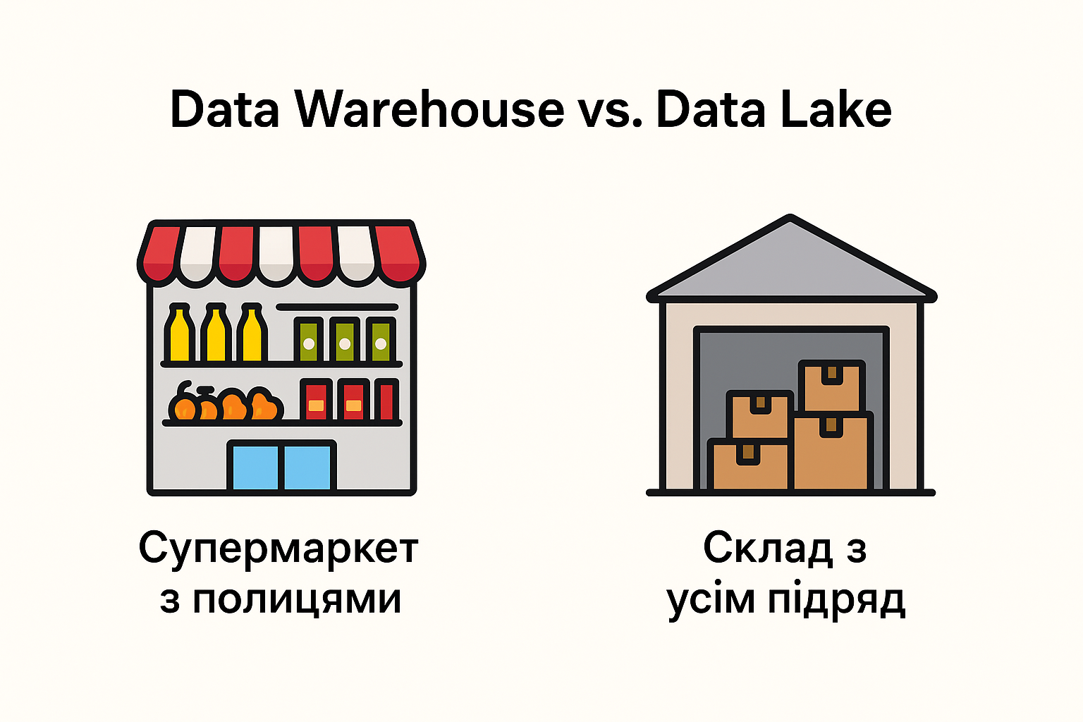
Data Warehouse та Data Lake
🏬 Приклад: Супермаркет і дані
🔹 Data Warehouse = «Супермаркет з полицями»
Уявіть супермаркет, де товари акуратно розкладені по відділах:
молочні продукти в одному місці, овочі в іншому, напої на своїй полиці.
Кожен товар має чітку етикетку, ціну і місце розташування.
Клієнт заходить і швидко знаходить потрібне: хліб — у відділі випічки, сік — у відділі напоїв.
Це зручно для звітів і швидкого доступу до конкретної інформації, але магазин витратив багато часу, щоб усе структурувати і викласти красиво.
📊 У термінах даних:
Структуровані дані (таблиці, звіти, агрегати).
Використовується для BI-аналітики, фінансової звітності, KPI.
Приклад технологій: Amazon Redshift, Google BigQuery, Azure Synapse.
Notes:
На цьому і наступному слайдах показане схематичне порівняння Data Warehouse vs. Data Lake у вигляді наочного прикладу:
🏬 Приклад: Супермаркет і дані
🔹 Data Warehouse = «Супермаркет з полицями»
Уявіть супермаркет, де товари акуратно розкладені по відділах: молочні продукти в одному місці, овочі в іншому, напої на своїй полиці.
Кожен товар має чітку етикетку, ціну і місце розташування.
Клієнт заходить і швидко знаходить потрібне: хліб — у відділі випічки, сік — у відділі напоїв.
Це зручно для звітів і швидкого доступу до конкретної інформації, але магазин витратив багато часу, щоб усе структурувати і викласти красиво.
📊 У термінах даних:
Структуровані дані (таблиці, звіти, агрегати).
Використовується для BI-аналітики, фінансової звітності, KPI.
Приклад технологій: Amazon Redshift, Google BigQuery, Azure Synapse.

Slide 23
Data Warehouse та Data Lake
🔹 Data Lake = «Склад з усім підряд»
Уявіть величезний склад позаду супермаркету, куди щойно привезли
товар: ящики з фруктами, палети з напоями, коробки з побутовою хімією.
Нічого ще не розкладено, усе зберігається у первинному вигляді.
Коли потрібно щось знайти, працівники склада або аналітики розбирають дані тоді, коли виникає запит.
Це зручно для довгострокового зберігання всього підряд (навіть якщо зараз воно не потрібне), але щоб підготувати «звіт», доведеться ще попрацювати.
📊 У термінах даних:
Зберігає структуровані, напівструктуровані й неструктуровані дані (логи, зображення, тексти, відео).
Використовується для досліджень, Data Science, AI, великих необроблених даних.
Приклад технологій: Hadoop HDFS, Amazon S3, Azure Data Lake Storage.
Notes:
🔹 Data Lake = «Склад з усім підряд»
Уявіть величезний склад позаду супермаркету, куди щойно привезли товар: ящики з фруктами, палети з напоями, коробки з побутовою хімією.
Нічого ще не розкладено, усе зберігається у первинному вигляді.
Коли потрібно щось знайти, працівники склада або аналітики розбирають дані тоді, коли виникає запит.
Це зручно для довгострокового зберігання всього підряд (навіть якщо зараз воно не потрібне), але щоб підготувати «звіт», доведеться ще попрацювати.
📊 У термінах даних:
Зберігає структуровані, напівструктуровані й неструктуровані дані (логи, зображення, тексти, відео).
Використовується для досліджень, Data Science, AI, великих необроблених даних.
Приклад технологій: Hadoop HDFS, Amazon S3, Azure Data Lake Storage.
✅ Порівняння в одному реченні:
Data Warehouse = готовий супермаркет для покупців (структуровані дані, все на полицях).
Data Lake = склад, де зберігається все у сирому вигляді (дані чекають, поки їх «розберуть»).

Slide 24
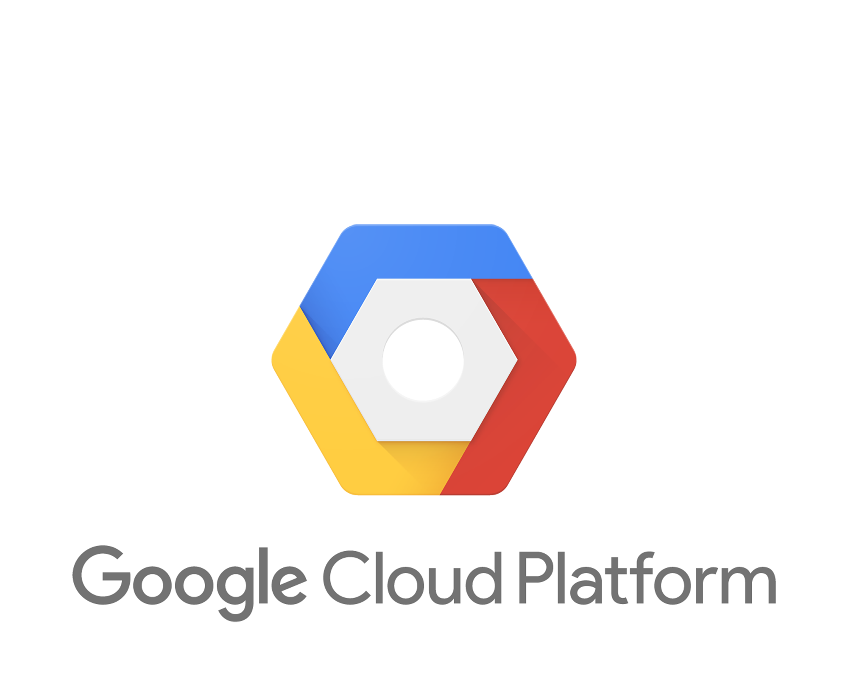


Хмарні сервіси для Big Data (AWS, GCP, Azure)
Найбільшими гравцями на ринку хмарних сервісів Big Data є Amazon Web Services (AWS), Google Cloud Platform (GCP) та Microsoft Azure. Кожна з цих платформ пропонує набір сервісів, орієнтованих на різні етапи роботи з великими даними: збирання, зберігання, обробку та аналітику.
Google Cloud Platform
Notes:
Коли компанії тільки почали стикатися з феноменом великих даних, головною проблемою була інфраструктура. Для зберігання терабайтів і навіть петабайтів інформації потрібно було будувати власні дата-центри, закуповувати сервери, системи зберігання, мережеве обладнання та наймати спеціалістів для підтримки. Це робило роботу з Big Data надзвичайно дорогою і доступною лише для великих корпорацій. Ситуацію змінив розвиток хмарних технологій, які запропонували компаніям орендувати потужності у провайдерів замість утримання власної інфраструктури.
Найбільшими гравцями на цьому ринку є Amazon Web Services (AWS), Google Cloud Platform (GCP) та Microsoft Azure. Кожна з цих платформ пропонує набір сервісів, орієнтованих на різні етапи роботи з великими даними: збирання, зберігання, обробку та аналітику.

Slide 25
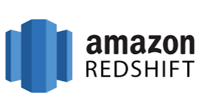
Хмарні сервіси для Big Data (AWS, GCP, Azure)
Amazon Web Services (AWS)
AWS вважається найбільш зрілою та масштабованою платформою. Вона пропонує інструменти для обробки потокових і пакетних даних, а також для роботи з машинним навчанням. Наприклад, Amazon S3 використовується як масштабоване сховище, що підтримує зберігання практично необмеженого обсягу даних. Для аналітики даних широко застосовують Amazon Redshift, який є хмарним аналогом сховища даних (Data Warehouse). Додатково AWS пропонує
EMR (Elastic MapReduce) для обробки
великих обсягів даних за допомогою
Hadoop і Spark.
Notes:
Amazon Web Services (AWS)
AWS вважається найбільш зрілою та масштабованою платформою. Вона пропонує інструменти для обробки потокових і пакетних даних, а також для роботи з машинним навчаннямЙого сервіс Amazon S3 став стандартом для зберігання великих даних у вигляді Data Lake. На цьому сховищі можна зберігати практично будь-які дані: журнали відвідувань сайтів, відеозаписи, фінансові транзакції. Поверх цього Amazon пропонує сервіси для обробки, наприклад Amazon EMR, який дозволяє запускати Hadoop і Spark-кластери без складної конфігурації. А для аналітики є Redshift, що виконує роль Data Warehouse у хмарі. Цікаво, що AWS активно використовується стартапами — наприклад, Airbnb будує свої аналітичні системи саме на базі Amazon, що дозволяє компанії швидко масштабуватися без інвестицій у власні сервери. Додатково AWS пропонує EMR (Elastic MapReduce) для обробки великих обсягів даних за допомогою Hadoop і Spark.
Уявімо собі компанію у сфері ритейлу, яка має мільйони транзакцій щодня. Вона може завантажувати їх у S3, обробляти за допомогою EMR, а потім будувати аналітичні звіти у Redshift. Це дозволяє швидко виявляти тренди у покупках та оптимізувати асортимент товарів.

Slide 26
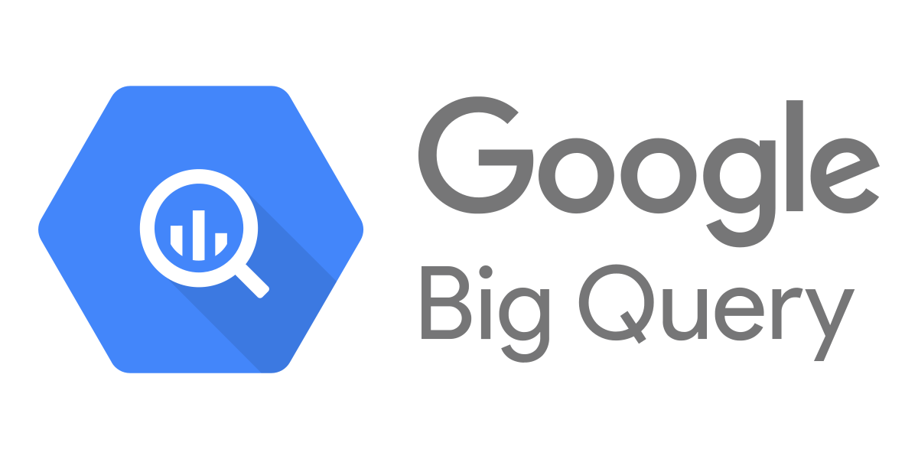
Хмарні сервіси для Big Data (AWS, GCP, Azure)
Google Cloud Platform (GCP)
Google Cloud особливо сильний у сфері аналітики та машинного навчання. Його ключовим інструментом є BigQuery – повністю керована аналітична база даних, що дозволяє виконувати SQL-запити по терабайтам і навіть петабайтам даних за лічені секунди. Завдяки цьому GCP активно використовується компаніями, що потребують швидкої обробки складних запитів без витрат на підтримку серверів.
Крім того, Google має перевагу у сфері штучного інтелекту. Наприклад, інструменти Vertex AI дозволяють створювати та навчати моделі машинного навчання без необхідності мати глибоку експертизу у програмуванні.
Notes:
Google Cloud Platform (GCP)
Google Cloud Platform відрізняється тим, що робить ставку на швидкість обробки й інноваційні інструменти. Сервіс BigQuery став знаковим, оскільки дозволяє виконувати SQL-запити до терабайтів даних буквально за секунди без потреби створювати складну інфраструктуру. Для компаній, які працюють з потоковими даними, Google пропонує Dataflow та Pub/Sub, що дозволяють аналізувати інформацію у режимі реального часу. Це особливо корисно для цифрових сервісів, таких як YouTube чи Uber, які повинні миттєво реагувати на події. Google також активно інтегрує свої сервіси з TensorFlow, що робить платформу привабливою для проєктів зі штучним інтелектом та машинним навчанням.
Крім того, Google має перевагу у сфері штучного інтелекту. Наприклад, інструменти Vertex AI дозволяють створювати та навчати моделі машинного навчання без необхідності мати глибоку експертизу у програмуванні. Це зручно для маркетингових кампаній: компанії можуть прогнозувати поведінку споживачів, сегментувати аудиторію та формувати персоналізовані пропозиції на основі даних із BigQuery.

Slide 27
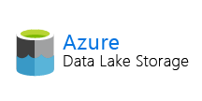
Хмарні сервіси для Big Data (AWS, GCP, Azure)
Microsoft Azure
Azure більш інтегрований із корпоративними системами та часто використовується бізнесами, які вже працюють з Microsoft Office або ERP-системами на базі Microsoft Dynamics. Для зберігання та обробки даних у Azure є Azure Data Lake Storage, який дозволяє накопичувати як структуровані, так і неструктуровані дані. Для аналітики активно використовується Azure Synapse Analytics, що дозволяє поєднувати традиційні сховища даних із технологіями Big Data.
Notes:
Microsoft Azure
Microsoft Azure розвивався пізніше, але зробив ставку на інтеграцію з корпоративними продуктами. Для компаній, які вже користуються Office 365 або Dynamics, перехід до Azure стає природним. У контексті Big Data важливими є Azure Data Lake Storage, який дозволяє створювати сховища практично необмеженого розміру, та Azure Synapse Analytics, що поєднує можливості Data Warehouse та Data Lake. Цікаво, що Microsoft просуває концепцію «аналітики як сервісу», де навіть невеликі компанії можуть будувати складні моделі штучного інтелекту, використовуючи готові сервіси Azure Machine Learning. Наприклад, фармацевтичні компанії застосовують Azure для аналізу даних клінічних досліджень, поєднуючи структуровані бази та неструктуровані медичні записи.
Ще одним прикладом може бути виробниче підприємство, яке використовує IoT-датчики для моніторингу обладнання. Дані з датчиків збираються в Azure Data Lake, після чого аналізуються за допомогою Synapse Analytics. Це дає змогу прогнозувати поломки, зменшувати простої та оптимізувати витрати на ремонт.

Slide 28
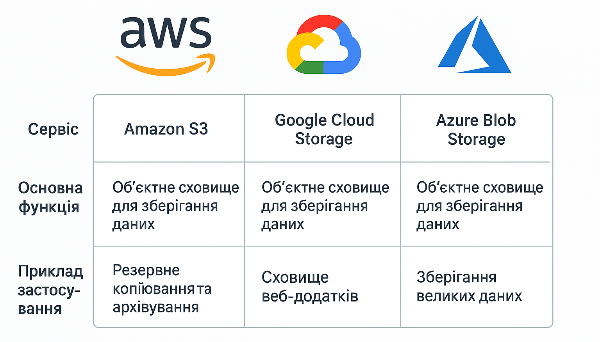
Хмарні сервіси для Big Data (AWS, GCP, Azure)
Попри те, що всі три хмарні провайдери пропонують схожі послуги, вибір часто залежить від специфіки бізнесу. AWS зазвичай обирають за універсальність і масштабованість, Google Cloud – за швидкість аналітики та інтеграцію зі штучним інтелектом, а Azure – за тісний зв’язок із корпоративними системами Microsoft.
Notes:
Порівняння та застосування
Важливо, що всі три провайдери змагаються не лише у функціональності, а й у моделі ціноутворення. Класична логіка «плати за використане» означає, що компанія не витрачає гроші на простоюючу інфраструктуру. Наприклад, якщо маркетингова команда запускає кампанію і очікує великий наплив користувачів, вона може за кілька хвилин збільшити обчислювальні ресурси, а після завершення знову зменшити. Така еластичність кардинально змінила підхід до управління даними: Big Data стала доступною навіть середнім і малим підприємствам.
Хмарні сервіси також зняли бар’єри географії. Якщо раніше компанія повинна була будувати дата-центр у конкретній країні, то тепер можна обрати розташування серверів у будь-якому регіоні світу. Це дозволяє одночасно відповідати вимогам локальних законів про захист даних і забезпечувати мінімальні затримки у доступі до інформації для користувачів у різних країнах.
Отже, AWS, Azure і GCP виконують подібну базову функцію — зберігання та обробку даних, але кожна платформа має власні акценти. AWS пропонує найширший спектр інструментів і вважається «універсальним супермаркетом» хмарних сервісів. Azure робить наголос на корпоративну інтеграцію та зручність для бізнесу, який вже працює з екосистемою Microsoft. GCP націлений на високу продуктивність, аналітику у реальному часі та глибоку інтеграцію зі штучним інтелектом. У результаті компанії часто комбінують сервіси кількох провайдерів, створюючи гібридні рішення.

Slide 29
Хмарні сервіси для Big Data (AWS, GCP, Azure)
Сервіс | Основна функція | Приклад застосування
AWS S3 (Amazon Simple Storage Service) | Масштабоване зберігання даних у хмарі | Збереження сирих даних для подальшої аналітики
GCP Cloud Storage | Універсальне сховище об’єктів з високою надійністю | Резервне копіювання великих корпоративних даних
Azure Blob Storage | Зберігання неструктурованих даних у хмарі | Архівування медіа-контенту та логів
AWS Redshift | Аналітичний Data Warehouse | Побудова бізнес-звітів для компанії з e-commerce
GCP BigQuery | Хмарний дата-склад для швидкої аналітики | Аналіз мільйонів транзакцій у реальному часі
Azure Synapse Analytics | Поєднання Data Warehouse та Big Data аналітики | Прогнозування попиту на продукцію у виробництві
AWS EMR (Elastic MapReduce) | Обробка великих даних з використанням Hadoop, Spark | Аналіз журналів веб-сервера для виявлення патернів
GCP Dataproc | Керований сервіс для Hadoop/Spark кластерів | Обробка даних IoT із сенсорів “розумного міста”
Azure HDInsight | Хмарна обробка Big Data на базі Hadoop/Spark | Обробка потоків даних із виробничого обладнання
AWS Kinesis | Обробка потокових даних у реальному часі | Аналіз кліків користувачів на сайті
GCP Pub/Sub | Передача повідомлень і потоків даних | Обробка подій у мобільному застосунку
Azure Event Hubs | Збір і передача потокових даних | Моніторинг даних з IoT-пристроїв у логістиці
Notes:
На слайді показано порівняльну таблицю “AWS – GCP – Azure” (Сервіс – Основна функція – Приклад застосування)

Slide 30
Хмарні сервіси для Big Data (AWS, GCP, Azure)
🍽 Хмарні сервіси Big Data як ресторани
AWS — “Гігантський фуд-корт”
Уявіть собі найбільший у світі фуд-корт із сотнями кухонь. Тут можна знайти будь-яку страву: від бургерів до екзотичних суші.
Меню дуже велике, іноді навіть складно обрати.
Якщо ти знаєш, що шукаєш — ти точно знайдеш усе, що потрібно.
Ресторан давно працює, має найбільше клієнтів і перевірену якість.
Це AWS: найбільший вибір сервісів, величезний досвід, гнучкість, але іноді важче розібратись новачку.
GCP — “Інноваційний фуд-лаб Google”
Це не звичайний ресторан, а кухонна лабораторія майбутнього. Тут готують за найновішими технологіями.
Шефи експериментують з AI, big data-аналітикою, нестандартними рецептами.
Меню може бути менше, ніж у AWS, але страви часто унікальні й ефективні.
Ідеальне місце для тих, хто хоче оптимізації, машинного навчання та обробки великих даних.
Це GCP: менш масштабний вибір, але сильний у big data, AI, machine learning.
Azure — “Ресторан від готелю Microsoft”
Уявіть ресторан, який належить відомому готелю. Якщо ви вже живете в цьому готелі, то користуватись рестораном дуже зручно.
Відвідувачам із “гостиниці Microsoft” (користувачам Windows, Office, Active Directory) усе вже інтегровано.
Меню добре організоване й знайоме багатьом.
Для бізнес-обідів та корпоративів — ідеальний варіант.
Це Azure: сильна інтеграція з продуктами Microsoft, зручний вибір для компаній, які вже працюють у Windows-середовищі.
Notes:
Наведемо приклад у стилі метафори «хмарні платформи як ресторани», щоб легше запам’ятати різницю між AWS, Azure та GCP.
🍽 Хмарні сервіси Big Data як ресторани
AWS — “Гігантський фуд-корт”
Уявіть собі найбільший у світі фуд-корт із сотнями кухонь. Тут можна знайти будь-яку страву: від бургерів до екзотичних суші.
Меню дуже велике, іноді навіть складно обрати.
Якщо ти знаєш, що шукаєш — ти точно знайдеш усе, що потрібно.
Ресторан давно працює, має найбільше клієнтів і перевірену якість.
→ Це AWS: найбільший вибір сервісів, величезний досвід, гнучкість, але іноді важче розібратись новачку.
GCP — “Інноваційний фуд-лаб Google”
Це не звичайний ресторан, а кухонна лабораторія майбутнього. Тут готують за найновішими технологіями.
Шефи експериментують з AI, big data-аналітикою, нестандартними рецептами.
Меню може бути менше, ніж у AWS, але страви часто унікальні й ефективні.
Ідеальне місце для тих, хто хоче оптимізації, машинного навчання та обробки великих даних.
→ Це GCP: менш масштабний вибір, але сильний у big data, AI, machine learning.
Azure — “Ресторан від готелю Microsoft”
Уявіть ресторан, який належить відомому готелю. Якщо ви вже живете в цьому готелі, то користуватись рестораном дуже зручно.
Відвідувачам із “гостиниці Microsoft” (користувачам Windows, Office, Active Directory) усе вже інтегровано.
Меню добре організоване й знайоме багатьом.
Для бізнес-обідів та корпоративів — ідеальний варіант.
→ Це Azure: сильна інтеграція з продуктами Microsoft, зручний вибір для компаній, які вже працюють у Windows-середовищі.

Slide 31
Хмарні сервіси для Big Data (AWS, GCP, Azure)
Платформа | Метафора-ресторан | Характеристика | Ключова особливість
AWS | 🏢 Гігантський фуд-корт | Найбільший вибір страв (сервісів), перевірений роками | Масштаб, гнучкість, але іноді складність у виборі
Azure | 🏨 Ресторан при готелі Microsoft | Зручно для тих, хто вже живе в “готелі” (користується Windows, Office, AD) | Інтеграція з корпоративними продуктами Microsoft
GCP | 👨‍🍳 Кухонна лабораторія Google | Меню менше, але інноваційне, акцент на AI та Big Data | Сильний у машинному навчанні та аналітиці
AWS = Найбільший вибір, перевірений досвідом (гігантський фуд-корт).
GCP = Інновації й AI (кухонна лабораторія Google).
Azure = Зручно інтегрований для корпоративних клієнтів (ресторан при готелі Microsoft).
Notes:
Тут представлена схематична таблиця різниці між AWS, Azure і GCP через метафору ресторанів
🔑 Узагальнення:
AWS = Найбільший вибір, перевірений досвідом (гігантський фуд-корт).
GCP = Інновації й AI (кухонна лабораторія Google).
Azure = Зручно інтегрований для корпоративних клієнтів (ресторан при готелі Microsoft).

Slide 32
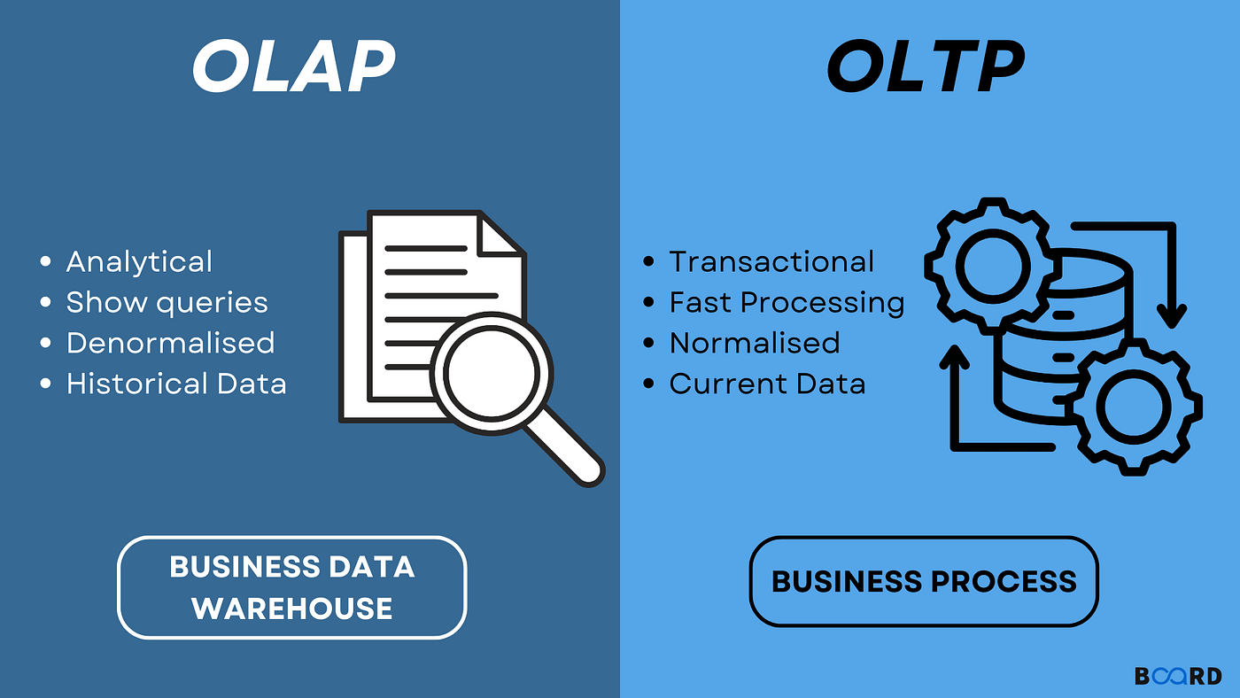
Відмінність OLAP та OLTP систем
У світі управління даними існують два підходи до їх використання – OLTP (Online Transaction Processing) та OLAP (Online Analytical Processing). Вони розвиваються паралельно, але виконують абсолютно різні завдання. Щоб зрозуміти різницю між ними, потрібно уявити, що одні системи орієнтовані на щоденну роботу бізнесу, а інші – на аналітику і стратегічне бачення.
OLTP-системи – це серце повсякденних операцій. Вони створені для того, щоб обробляти велику кількість транзакцій у режимі реального часу.
OLAP-системи, навпаки, не орієнтовані на миттєву роботу з окремими транзакціями. Їхня функція – допомогти бізнесу аналізувати накопичені дані.
Notes:
У світі управління даними існують два підходи до їх використання – OLTP (Online Transaction Processing) та OLAP (Online Analytical Processing). Вони розвиваються паралельно, але виконують абсолютно різні завдання. Щоб зрозуміти різницю між ними, потрібно уявити, що одні системи орієнтовані на щоденну роботу бізнесу, а інші – на аналітику і стратегічне бачення.
OLTP-системи – це серце повсякденних операцій. Вони створені для того, щоб обробляти велику кількість транзакцій у режимі реального часу. Коли клієнт купує товар у магазині, бронює авіаквиток чи робить платіж у банку – все це приклади роботи OLTP. Такі системи повинні забезпечити швидкість, точність і узгодженість даних. Тобто головна мета OLTP – зробити транзакції максимально ефективними та безпечними. Наприклад, в системі інтернет-банкінгу важливо, щоб переказ грошей з картки відбувся за секунду, без помилок і дублювань.
OLAP-системи, навпаки, не орієнтовані на миттєву роботу з окремими транзакціями. Їхня функція – допомогти бізнесу аналізувати накопичені дані. Замість тисячі дрібних операцій тут головним стає "велика картина". OLAP використовується для того, щоб зрозуміти, які товари купують найчастіше, як змінюється попит протягом року, які регіони приносять найбільший прибуток. Ці системи працюють із великими обсягами історичних даних, дозволяючи будувати складні аналітичні моделі. Наприклад, у роздрібній торгівлі OLAP допомагає виявити тренди споживчої поведінки та прогнозувати попит на свята.

Slide 33
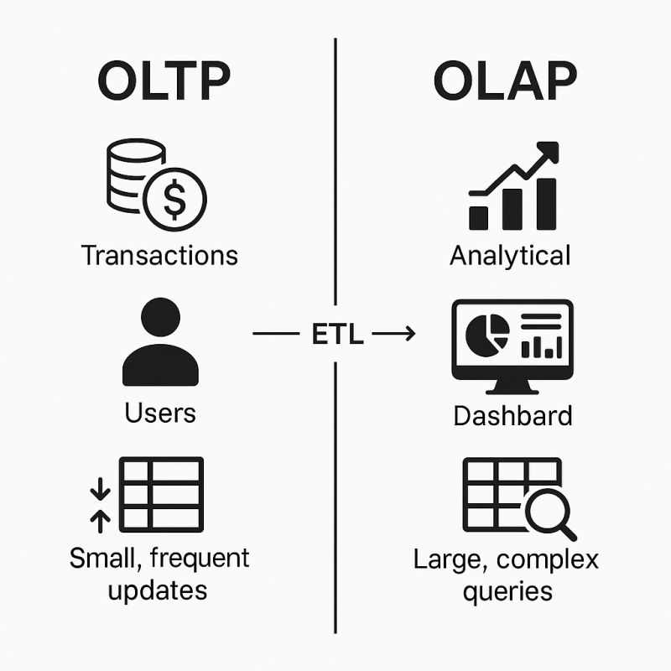
Відмінність OLAP та OLTP систем
Основні відмінності цих підходів можна описати кількома аспектами:
OLTP працює з поточними даними, тоді як OLAP аналізує історичні дані.
OLTP забезпечує швидкі транзакції, а OLAP – складні запити для глибокого аналізу.
OLTP орієнтоване на операційні завдання, а OLAP – на стратегічні рішення.
Notes:
Щоб побачити різницю на практиці, можна уявити дві ситуації.
У першій – клієнт робить покупку у супермаркеті. Система одразу фіксує ціну, оновлює залишки на складі, проводить оплату – це OLTP.
У другій – менеджер компанії хоче зрозуміти, які товари продавалися найкраще за останні пів року, як змінювався попит у різні місяці та чи є сезонність у продажах. Для цього він використовує OLAP-запит, що аналізує дані мільйонів транзакцій.
Основні відмінності цих підходів можна описати кількома аспектами. По-перше, OLTP працює з поточними даними, тоді як OLAP аналізує історичні дані. По-друге, OLTP забезпечує швидкі транзакції, а OLAP – складні запити для глибокого аналізу. По-третє, OLTP орієнтоване на операційні завдання, а OLAP – на стратегічні рішення.
У сучасному бізнесі OLTP та OLAP не конкурують, а доповнюють один одного. Наприклад, компанія Amazon використовує OLTP для обробки кожної покупки в реальному часі, а OLAP – для аналізу мільярдів таких покупок з метою персоналізації рекомендацій та оптимізації асортименту. Саме поєднання цих систем дає змогу організаціям працювати ефективно щодня та приймати правильні управлінські рішення у довгостроковій перспективі.

Slide 34
Відмінність OLAP та OLTP систем
Характеристика | OLTP | OLAP
Основне призначення | Операційна обробка транзакцій (щоденні операції) | Аналітична обробка даних (аналіз, прогнозування)
Дані | Поточні, детальні | Історичні, агреговані
Запити | Часті, короткі, прості | Рідші, складні, з великою кількістю обчислень
Приклад | Інтернет-магазин: покупка товару | Бізнес-аналітика: аналіз продажів за 5 років
Notes:
На слайді показана таблиця "OLTP vs OLAP"

Slide 35

Підсумок лекції 2
Big Data трансформувала уявлення про дані та їх обробку.
Hadoop та Spark створили нову парадигму розподіленої обробки.
Data Warehouse і Data Lake вирішують різні завдання.
Хмарні платформи стали стандартом роботи з Big Data.
Практичний висновок для бізнесу. Вибір архітектури та інфраструктури Big Data залежить від потреб компані.
Big Data — це не просто інструмент, а ціла екосистема рішень, де архітектура, платформи та методи обробки потрібно поєднувати з урахуванням конкретних завдань бізнесу.
Notes:
Висновки
Big Data трансформувала уявлення про дані та їх обробку.
Традиційні реляційні бази даних добре підходять для структурованої та передбачуваної інформації, але вони мають обмеження у масштабуванні й роботі з неструктурованими або напівструктурованими даними. Big Data-системи були створені для вирішення саме цих проблем, забезпечуючи обробку масивів інформації у терабайтах і петабайтах.
Hadoop та Spark створили нову парадигму розподіленої обробки.
Hadoop заклав основу для зберігання великих обсягів даних і їх обробки на багатьох вузлах одночасно, а Spark зробив цей процес швидшим і гнучкішим завдяки роботі в пам’яті. У поєднанні з NoSQL-базами (MongoDB, Cassandra) формується екосистема, здатна працювати з даними будь-якої структури.
Data Warehouse і Data Lake вирішують різні завдання.
Сховище даних (Data Warehouse) — це впорядкована система для бізнес-звітності й аналітики, де дані підготовлені й структуровані «під полиці супермаркету». Data Lake, навпаки, зберігає дані «як є» — це «великий склад», який дозволяє накопичувати і потім обробляти дані у потрібний момент. Компанії часто поєднують обидва підходи для досягнення максимальної гнучкості.
Хмарні платформи стали стандартом роботи з Big Data.
AWS, Azure і GCP пропонують готову інфраструктуру для зберігання й аналізу даних без необхідності купувати власне обладнання. Вони відрізняються акцентами: AWS — найбільший вибір сервісів і масштабованість, Azure — інтеграція з корпоративними продуктами Microsoft, GCP — інновації в AI і машинному навчанні.
Практичний висновок для бізнесу.
Вибір архітектури та інфраструктури Big Data залежить від потреб компанії:
якщо потрібна чітка звітність і контроль якості — підходить Data Warehouse,
якщо важливе накопичення та подальше дослідження різних типів даних — Data Lake,
якщо стоїть завдання швидкого масштабування без інвестицій у «залізо» — найкращий вибір хмарні сервіси.
Таким чином, Big Data — це не просто інструмент, а ціла екосистема рішень, де архітектура, платформи та методи обробки потрібно поєднувати з урахуванням конкретних завдань бізнесу.

